Slide 1
Ressources et outils en ligne
Congres Frans: 21,22 april 2022

Slide 2
Wie ben ik?
https://www.docentenhelpdesk.nl/
https://www.facebook.com/groups/docentenhelpdeskcommunity/

Slide 3
2: DENKEN, DELEN, UITWISSELEN (DDU)
WAT & WAAROM | Welke online bronnen gebruik je bij het lesgeven? samen te komen tot een lijstje met favoriete online bronnen een werkvorm te ervaren die je ook met je leerlingen kunt doen.
HOE | DENKEN: (individueel): Wat zijn jouw favoriete online bronnen voor het vak Frans DELEN: in groepjes van 3(tijdsbewaker, notulist, vragensteller) Wissel uit en maak samen een top 5 van online bronnen voor het vak Frans. Deze bronnen stuur je naar het volgende e-mail adres: 40655747.1927@e.linoit.com UITWISSELEN: Klassikaal bespreken van de opbrengst
HULP | -
TIJD | 2 minuten individueel, 8 minuten in groepjes, 2 minuten klassikaal
UITKOMST | We bespreken de uitkomst (kort) klassikaal. Een overzicht van de resultaten wordt na afloop gedeeld.
KLAAR | -

Slide 4
TV5: la bibliothèque numérique

Slide 5
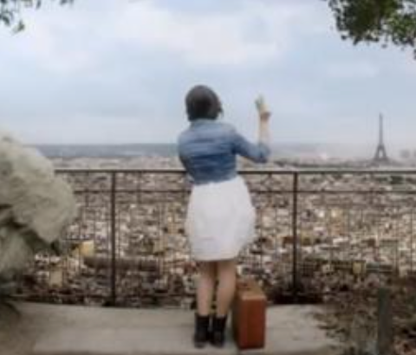
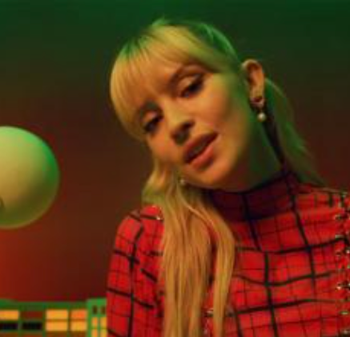
TV5: Paroles de clips
Angèle – Bruxelles, je t’aime
Indila – Dernière danse

Slide 6
Ça bouge en France!

Slide 7
Première classe: débuter gratuitement en français

Slide 8
Le webinaires

Slide 9
1jour1actu

Slide 10
1jour1actu

Slide 11
Avez-vous déjà vu …

Slide 12
Avez-vous déjà vu …

Slide 13
Bronnen organiseren

Slide 14
Links
http://linoit.com/users/antoinevandinter/canvases/CF%202022%3A%20outils%20en%20ligne
Alle links in deze powerpoint zijn aanklikbaar. Door op de plaatjes te klikken kom je bij de verschillende sites uit.

